Slide 1
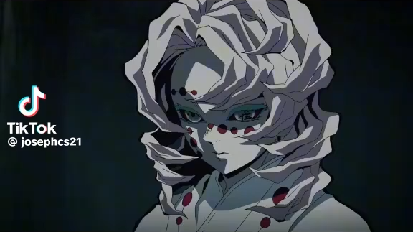

El Power-Up de la Memoria
¿Quién sos cuando te olvidás de todo? — Deuteronomio 6–8
En Demon Slayer, Tanjiro sobrevive gracias a los recuerdos de su padre. En el Evangelio, acordarse de Dios no es solo "saber datos": es activar un poder que te mantiene firme cuando las cosas se ponen feas.
Pregunta para el grupo: ¿Qué recuerdo de Dios es tu "respiración del sol" cuando te sentís hecho bolsa?

Slide 2
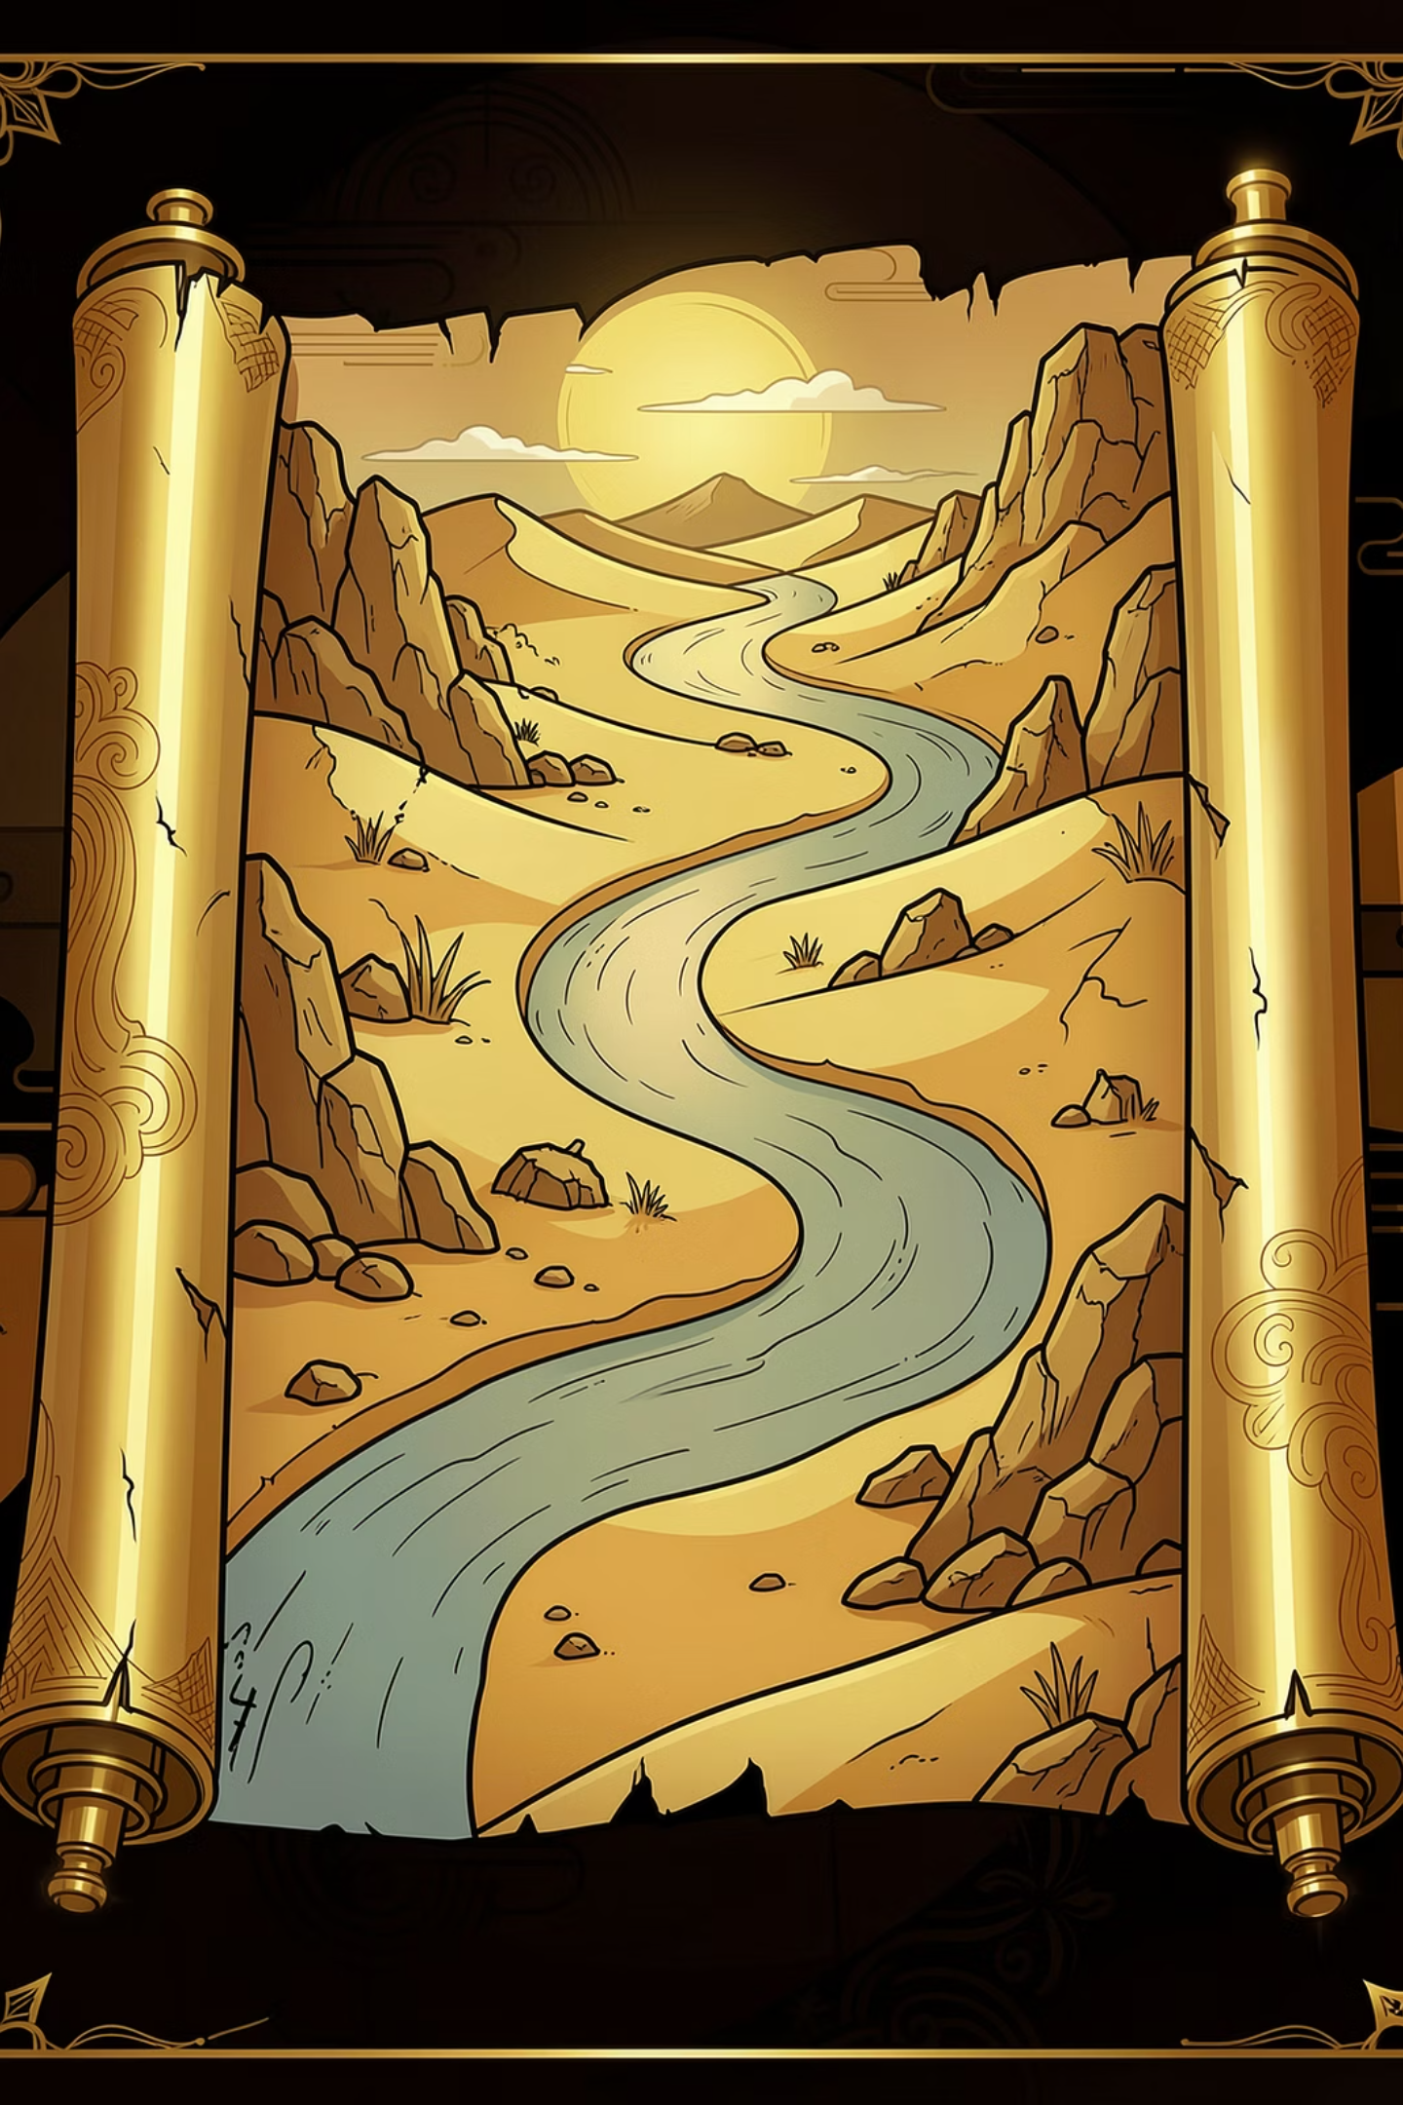
El "Último Baile" de Moisés
Contexto: Israel está en la frontera de la Tierra Prometida, tras 40 años de desierto. Moisés sabe que él no va a cruzar. Así que habla.
La generación nueva
El momento decisivo
Muchos no vivieron los milagros de Egipto. Solo conocen el desierto y el maná.
A punto de entrar a la abundancia, Moisés les da sus consejos más urgentes y personales.
El gran peligro
No es la guerra lo que los amenaza. Es el olvido que viene con la comodidad.

Slide 3

DEUTERONOMIO 6:12
"Cuídate de no olvidarte"
Moisés advierte: van a tener casas que no armaron, pozos que no cavaron y viñedos que no plantaron. Y en ese momento viene el peligro.
"Has olvidado quién eres y, por lo tanto, me has olvidado a mí." — Mufasa a Simba
El mayor enemigo no es la adversidad. Es la comodidad de tenerlo todo y creer que "nos la ganamos solitos".

Slide 4
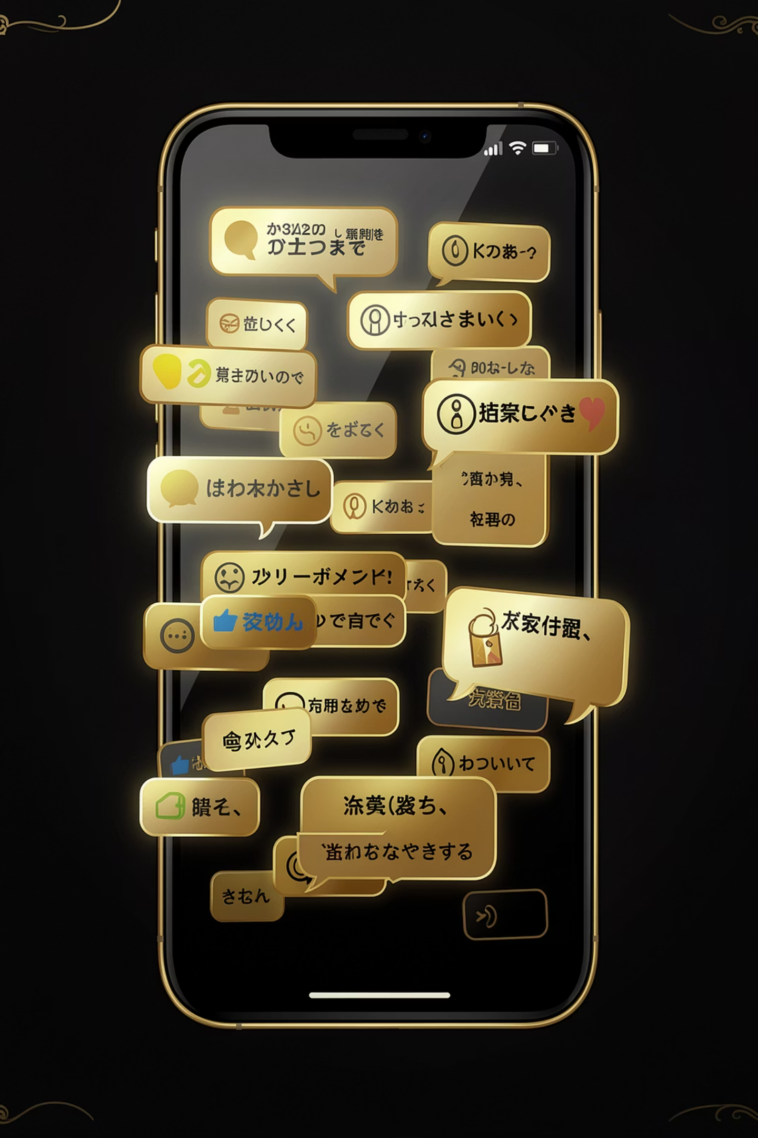
¿Por qué le clavamos el visto a Dios?
Hoy no adoramos estatuas. Pero tenemos red flags espirituales igual de peligrosas.
El algoritmo nos distrae
Scroll infinito, contenido aesthetic y ruido digital que no para nunca.
La oración queda para después
"Me da fiaca" o "no tengo tiempo" son las formas modernas de olvidarse de Dios.
El Espíritu habla en silencio
Si estamos full manija con el celu todo el día, no lo escuchamos.

Slide 5
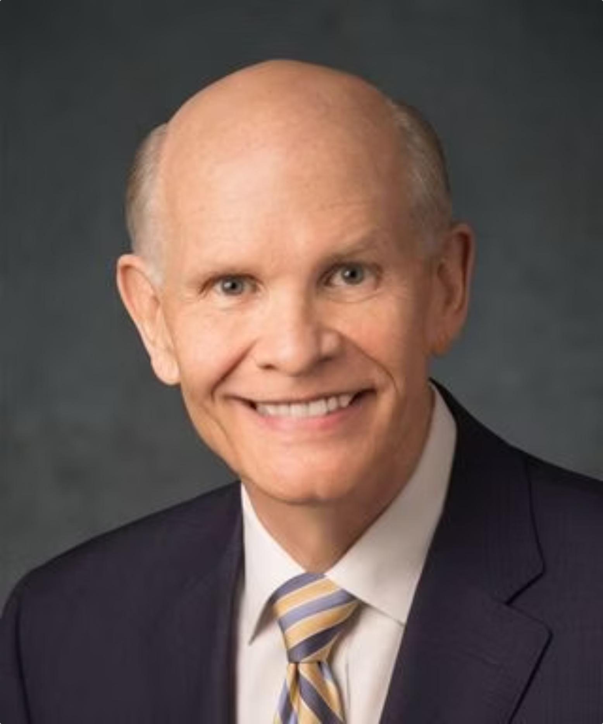

ÉLDER DALE G. RENLUND
"Considerad la bondad y la grandeza de Dios"
Nuestro Padre Celestial quiere que recordemos Su bondad no para Su propia satisfacción, sino por la influencia que dicho recuerdo tiene en nosotros. Al considerar Su bondad, nuestra perspectiva se amplía. Al reflexionar en Su compasión, nos volvemos más humildes, firmes y dedicados a la oración.
Liahona, mayo de 2020, págs. 41–42
Acordarte de lo que Dios te dio te cambia el aura. Te hace una persona más real, menos fake.

Slide 6
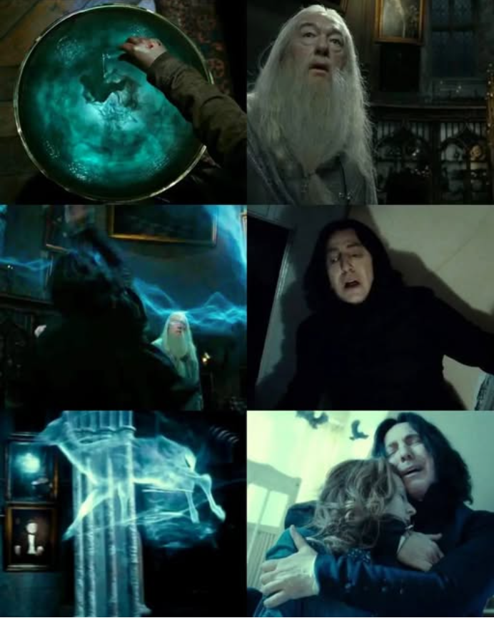
La escuela del hambre
DEUTERONOMIO 8:2–3
Dios usó el desierto no para castigarlos, sino para conocerlos: para saber qué tenían en el corazón, si obedecerían o no.
El Pensadero (Harry Potter)
Sirve para ver patrones y aprender de los errores pasados. Los recuerdos no son nostalgia: son datos estratégicos.
Tu desierto personal
Cuando estás en crisis, los recuerdos de cómo Dios te ayudó antes son exactamente los que te salvan hoy.

Slide 7
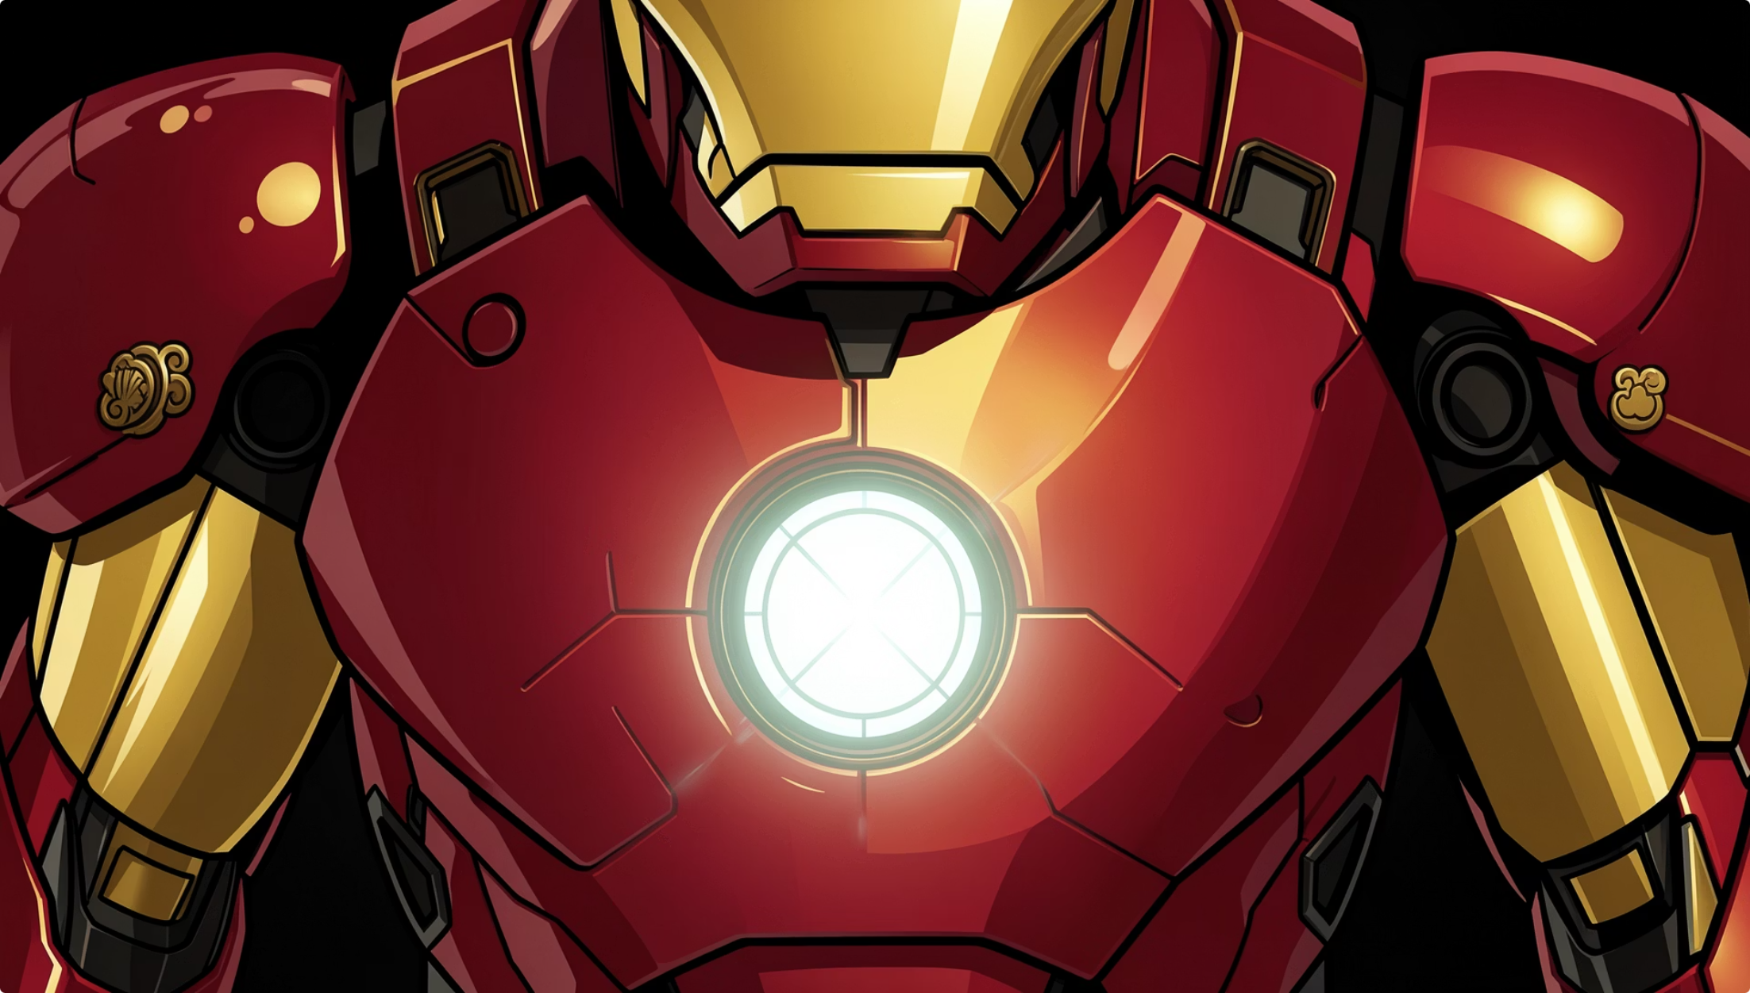

DEUTERONOMIO 8:17–18
El Síndrome de "Mi Propia Mano"
"No digas en tu corazón: Mi poder y la fuerza de mi mano me han traído esta riqueza." — Deut. 8:17
Tony Stark tardó mucho en entender que su genio no era solo para él. El camino del héroe comienza cuando dejás de ser el centro de tu propia historia.
Si sos bueno en los deportes, en el colegio o en lo que sea: Dios es quien te da el poder para lograrlo.

Slide 8
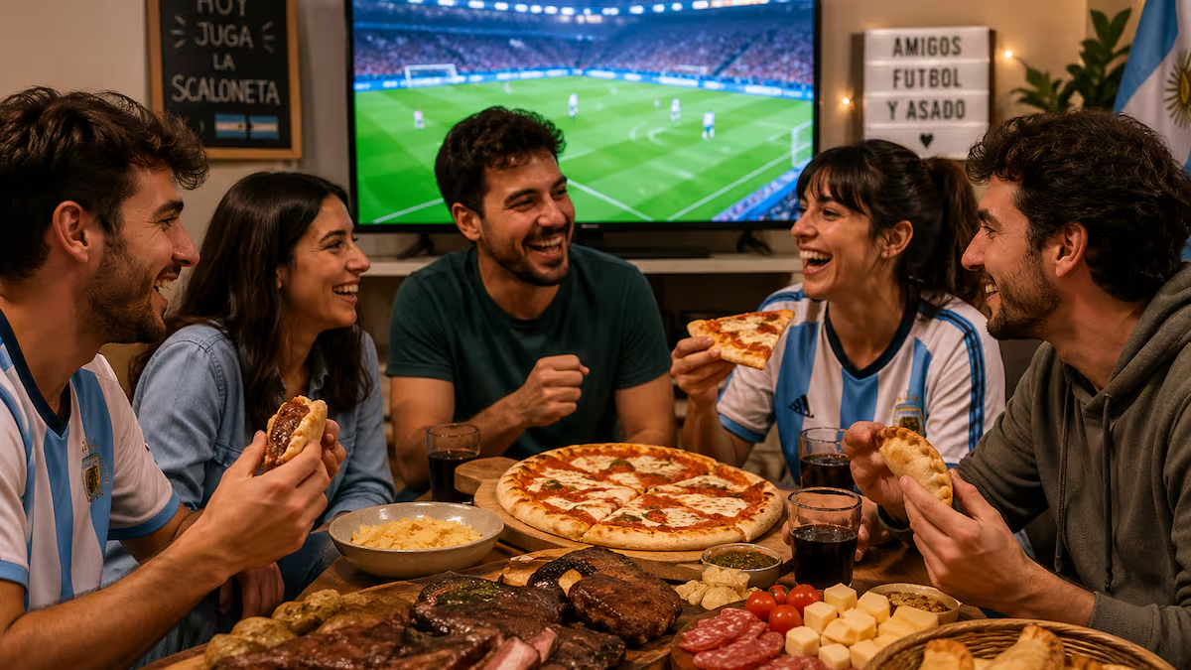
Evangelio "andando por el camino"
Deuteronomio 6:7 dice que hablen de esto en casa, de camino, al acostarse y al levantarse. Hoy, eso suena así:
Fondo de pantalla
Una foto, versículo o símbolo que te recuerde quién sos cada vez que abrís el celu.
Charlas en el bondi
Hablar del Evangelio mientras merendamos o viajamos: sin presión, con mate y buena onda.
Seguir lo que suma
Elegir influencers y contenido que traigan luz, no solo ruido o cringe.

Slide 9


Dinámica: El Dibujo a Ciegas
Dibujá sin mirar
Mirá el resultado
Poné la hoja
Cuando intentamos armar nuestra vida olvidándonos de mirar a Dios, el resultado es un caos. Necesitamos Su guía constante para que nuestra historia sea mortal (en el buen sentido).
¿Qué pasa cuando tratás de construir algo importante sin nunca mirar hacia arriba?

Slide 10



Don't Stop Believin'
Jonathan Cain (de Journey) escribió esa canción porque su papá le dijo: "No dejes de creer" justo cuando estaba por rendirse. Moisés nos dice lo mismo.
"Acuérdate de Jehová tu Dios." — Deuteronomio 8:18
Él no te ghostea. Él te ama porque Él es amor.
✏️ Invitación: Abrí las notas de tu celu ahora mismo y escribí una sola cosa que Dios haya hecho por vos esta semana. No dejes que se borre.

